Slide 1

유니티 교과서
개정 3판

Slide 2
게임 제작 준비하기

Slide 3
1장 게임 제작 준비하기 1.1 게임 제작에 필요한 기술 1.2 유니티 1.3 유니티 설치하기 1.4 유니티 화면 구성 살펴보기 1.5 유니티를 직접 써 보면서 익숙해지기

Slide 4

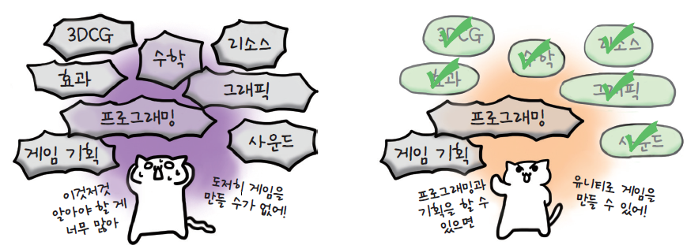
1.1 게임 제작에 필요한 기술
게임 제작에 필요한 기술과 유니티
게임을 만들려면 고급 기술이 필요함
프로그래밍 언어는 물론이거니와 게임 전용 라이브러리 사용 방법, 행렬 연산 같은 수학적 지식, 효과, 사운드, 게임 입력, 메뉴 이동 등 배워야 할 것이 매우 많음
게임 개발의 어려운 부분을 유니티가 대신해줌
그림 1-1 게임 제작의 어려움

Slide 5
1.2 유니티
누구나 게임을 만들 수 있는 개발 환경
유니티는 유니티 테크놀로지스(Unity Technologies)가 2004년에 개발한 게임 엔진임
게임 엔진은 3D 계산 및 그림자 표시, 사운드, 메뉴 이동 등 게임을 개발할 때 자주 쓰는 기능을 하나로 묶어 쉽게 사용할 수 있도록 만든 것임
유니티는 기존 게임 엔진과 달리 오브젝트 배치, 조명 설정, 필요한 기능 추가 등 기본 작업을 유니티 에디터에서 시각적(UI)으로 처리할 수 있도록 설계되어 있음
유니티 에디터에서 매개변수(전달되는 값)를 변경하는 것만으로도 간단하게 게임 오브젝트(게임 화면에 배치된 물체)의 움직임이나 보이는 방향을 변경할 수 있음
유니티를 사용하면 복잡한 프로그램을 만들지 않고도 비교적 간단하게 게임을 만들 수 있음
유니티가 게임 개발의 문턱을 많이 낮춘 덕분에 전문 지식이 부족한 사람도 게임을 개발 할 수 있게 됨

Slide 6
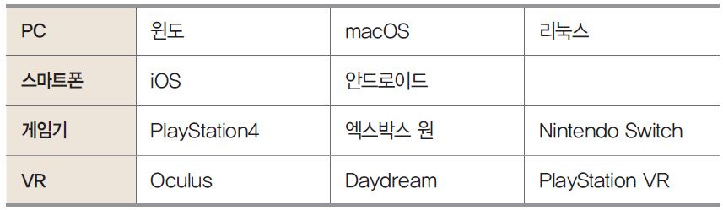
1.2 유니티
멀티플랫폼 대응
유니티에서 만든 게임은 PC, 스마트폰, 게임기 등 폭넓은 플랫폼에서 실행할 수 있음
표 1-1 유니티가 지원하는 주요 플랫폼

Slide 7
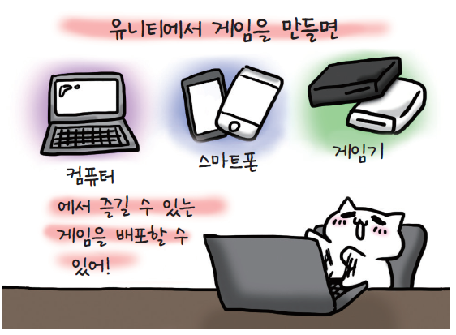
1.2 유니티
멀티플랫폼 대응
개발자 입장에서 멀티플랫폼이 지원된다는 사실은 매우 기쁜 일임
설정을 조금만 바꾸면 PC용 게임을 스마트폰과 게임기 등에서 실행할 수 있음
아이폰용 게임을 안드로이드 기기에서도 바로 실행할 수 있기 때문임
그림 1-2 유니티의 멀티플랫폼 대응

Slide 8
1.2 유니티
유니티 에셋 스토어
유니티는 단순한 게임 엔진에 머물지 않고 게임 개발에 필요한 리소스까지 종합적으로 지원함
유니티에서는 게임에 사용되는 리소스를 에셋(Asset)이라고 함
개발자는 각종 에셋을 에셋 스토어(Asset Store)에서 구입해 쓸 수 있음
에셋 스토어에서는 2D나 3D 모델, 효과, 사운드, 스크립트, 플러그인 등 게임 개발에 필요한 에셋을 저렴하게 판매(무료로 쓸 수 있는 에셋도 있음)
에셋 스토어를 잘 이용하면 예쁜 이미지나 3D 모델을 직접 만들지 않고도 고급 게임을 만들 수 있음
유니티 에셋 스토어 https://assetstore.unity.com

Slide 9
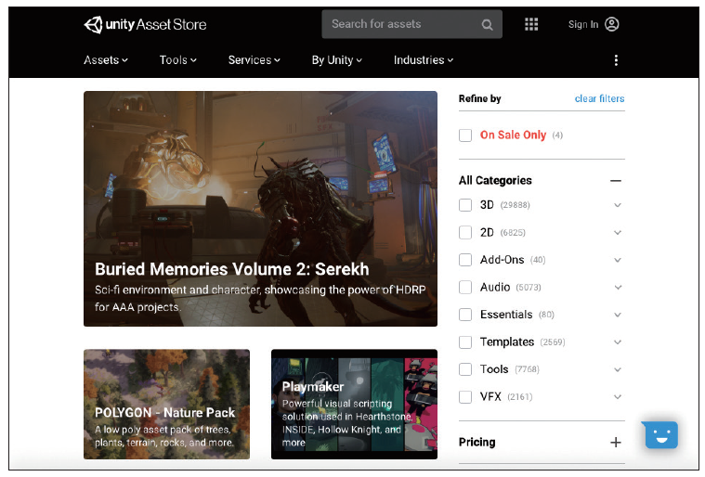
1.2 유니티
유니티 에셋 스토어
그림 1-3 유니티 에셋 스토어

Slide 10
1.2 유니티
유니티 사용권
유니티에는 Plus 에디션과 Pro 에디션과 Personal 에디션이 있음
Plus 에디션과 Pro 에디션은 편리한 기능이 많지만 유료임
Personal 에디션은 몇 가지 제약이 있지만 무료임
스플래시 화면에 유니티 로고를 표시해야 함
스플래시 화면은 게임이 시작할 때 나타나는 시작 화면임
Personal 에디션에서는 유니티 로고를 반드시 표시해야 함
Plus 에디션과 Pro 에디션에서는 유니티 로고를 표시하지 않아도 됨
수익 제한이 있음
매출이 연간 10만 달러(미국) 이상이면 Plus 에디션, 연간 20만 달러(미국)이상이면 Pro 에디션을 구입해야 함

Slide 11
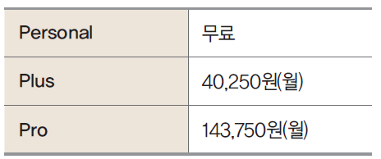
1.2 유니티
유니티 사용권
Personal 에디션에서도 스마트폰 전용 게임을 개발할 수 있지만, 시작 화면의 로고를 변경할 수 없고 정해진 수익을 초과하면 애드온 사용권을 별도로 구입해야 함
표 1-2 유니티 사용권 요금
※ 2017년 3월부터 영구 사용권은 종료되었습니다.

Slide 12

1.2 유니티
유니티로 게임을 개발하는 데 필요한 지식
유니티로 게임을 만들려면 유니티 에디터나 유니티 메서드를 사용하는 방법을 배워야 함
그림 1-4 유니티로 게임을 어떻게 만들어?

Slide 13
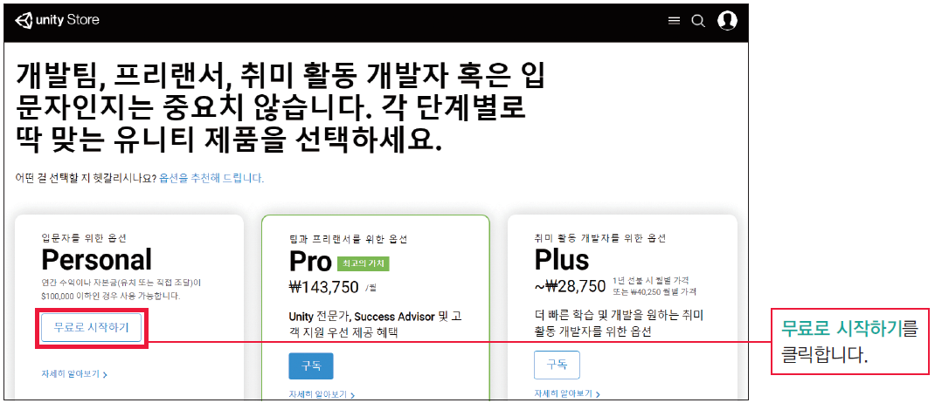
1.3 유니티 설치하기
유니티를 설치하는 방법
유니티 공식 URL로 접속해서 무료로 시작하기를 클릭함
유니티 공식 사이트 https://store.unity.com/kr
Personal 항목에 있는 무료로 시작하기를 클릭하면 Personal 에디션 설치 프로그램 내려받기 화면으로 이동함
그림 1-5 Personal 에디션 설치하기

Slide 14
1.3 유니티 설치하기
유니티를 설치하는 방법
계속해서 ‘숙련된 사용자’에서 여기로 이동하기를 클릭함
약관을 확인하고 체크 박스를 체크한 후 Unity Hub 다운로드를 클릭하면 내려받기 시작함
유니티 허브는 유니티 설치 외에 유니티의 프로젝트를 새롭게 만들거나 기존 프로젝트를 열 수 있음
내려받은 설치 프로그램을 실행함
macOS는 그림 1-7, 윈도는 그림 1-8의 순서대로 진행함
6단계에서 Visual Studio의 체크 박스와 Android Build Support, Android SDK & NDK Tools, iOS Build Support를 꼭 체크함
이미 Visual Studio를 설치했으면 Visual Studio의 체크 박스는 표시되지 않음

Slide 15
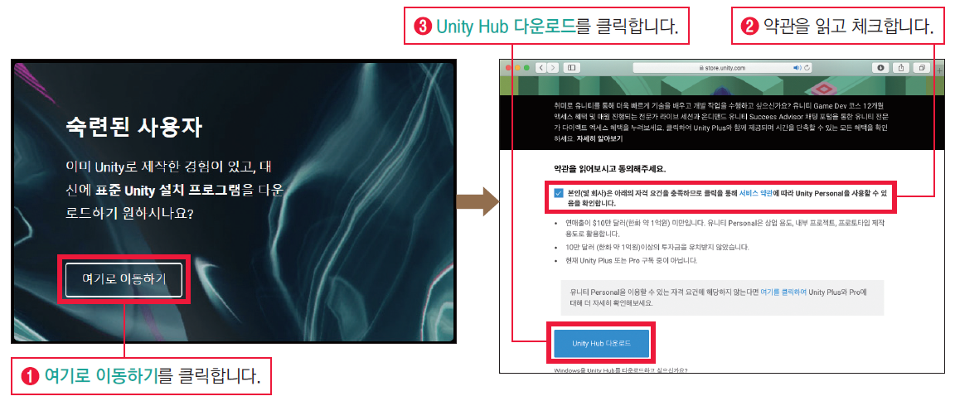
1.3 유니티 설치하기
유니티를 설치하는 방법
그림 1-6 Personal 에디션 설치 프로그램 내려받기

Slide 16
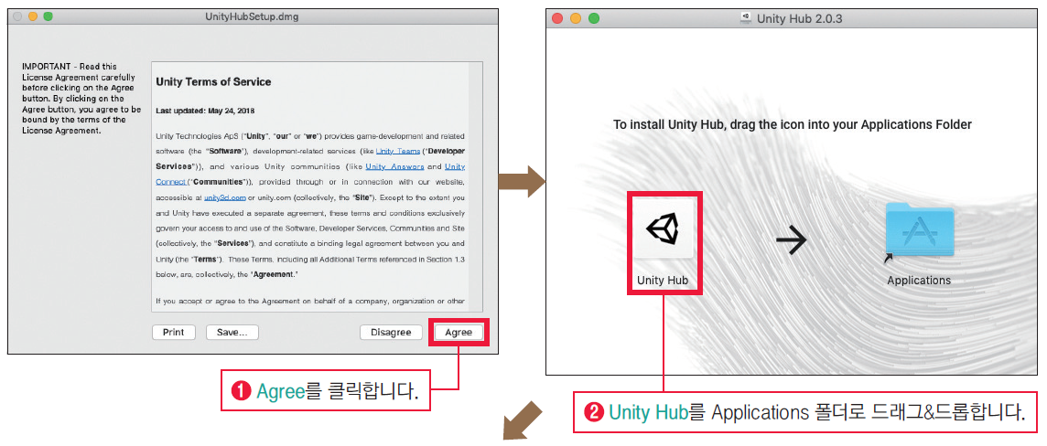
1.3 유니티 설치하기
유니티를 설치하는 방법
macOS는 다음 순서로 진행함
그림 1-7 유니티 설치 순서(macOS)

Slide 17
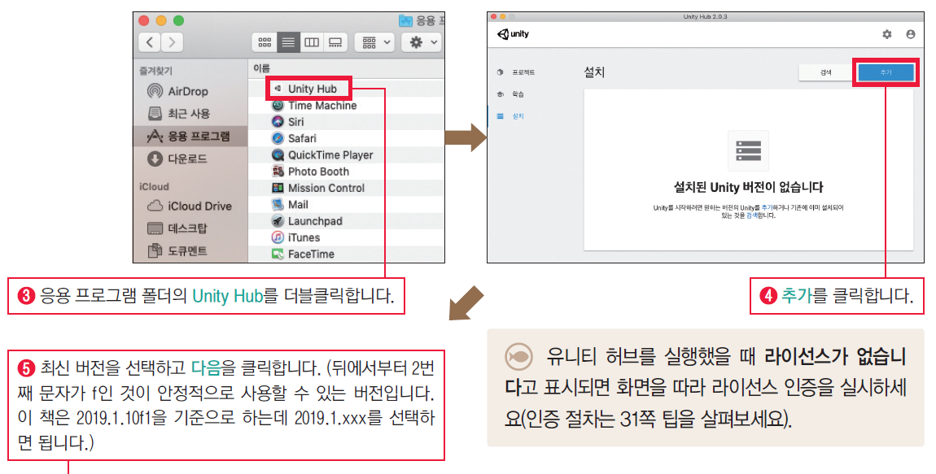
1.3 유니티 설치하기
유니티를 설치하는 방법
그림 1-7 유니티 설치 순서(macOS)

Slide 18
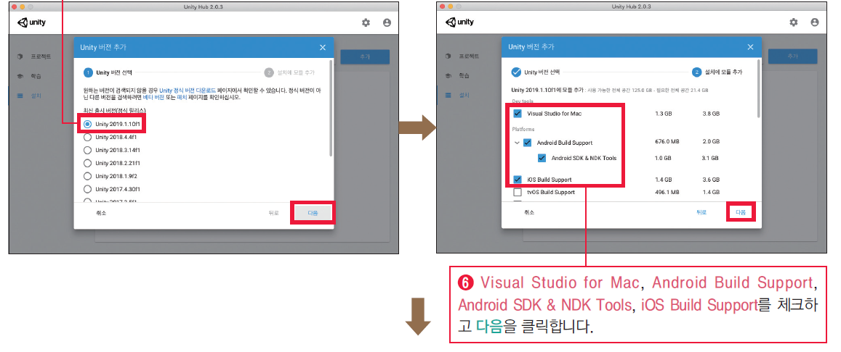
1.3 유니티 설치하기
유니티를 설치하는 방법
그림 1-7 유니티 설치 순서(macOS)
유니티 C# 에디터 : Visual Studio Code 또는
2019.1.10f1 이하일 경우 Visual Studio Community 2017
2019.2.0b10 이상일 경우 Visual Studio Community 2019

Slide 19
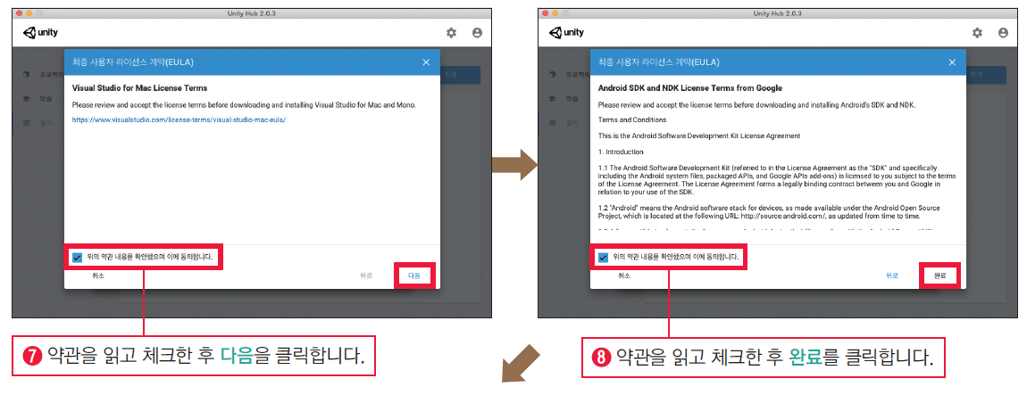
1.3 유니티 설치하기
유니티를 설치하는 방법
그림 1-7 유니티 설치 순서(macOS)

Slide 20
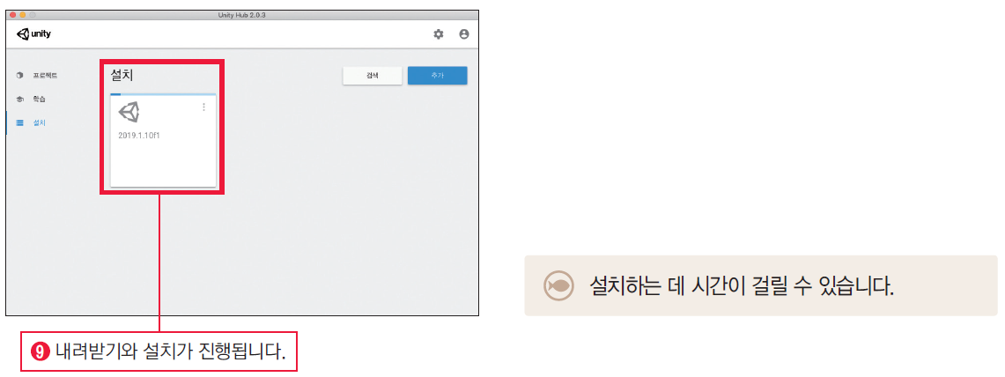
1.3 유니티 설치하기
유니티를 설치하는 방법
그림 1-7 유니티 설치 순서(macOS)

Slide 21
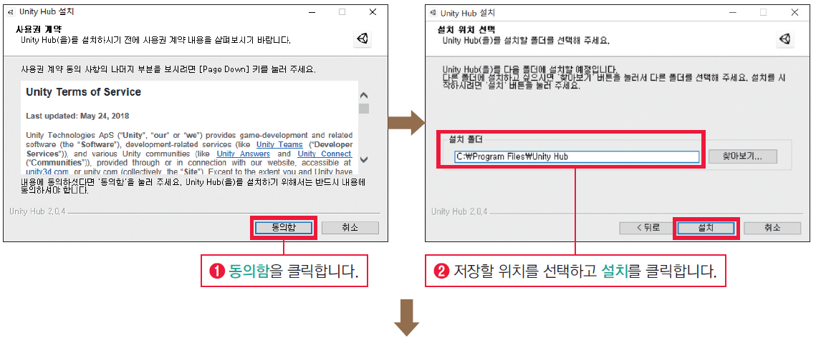
1.3 유니티 설치하기
유니티를 설치하는 방법
설치가 종료되면 macOS는 응용 프로그램/Unity/Hub/Editor/ 폴더 안에 선택한 버전의 유니티 폴더가 생성됨
그림 1-8 유니티 설치 순서(윈도)

Slide 22
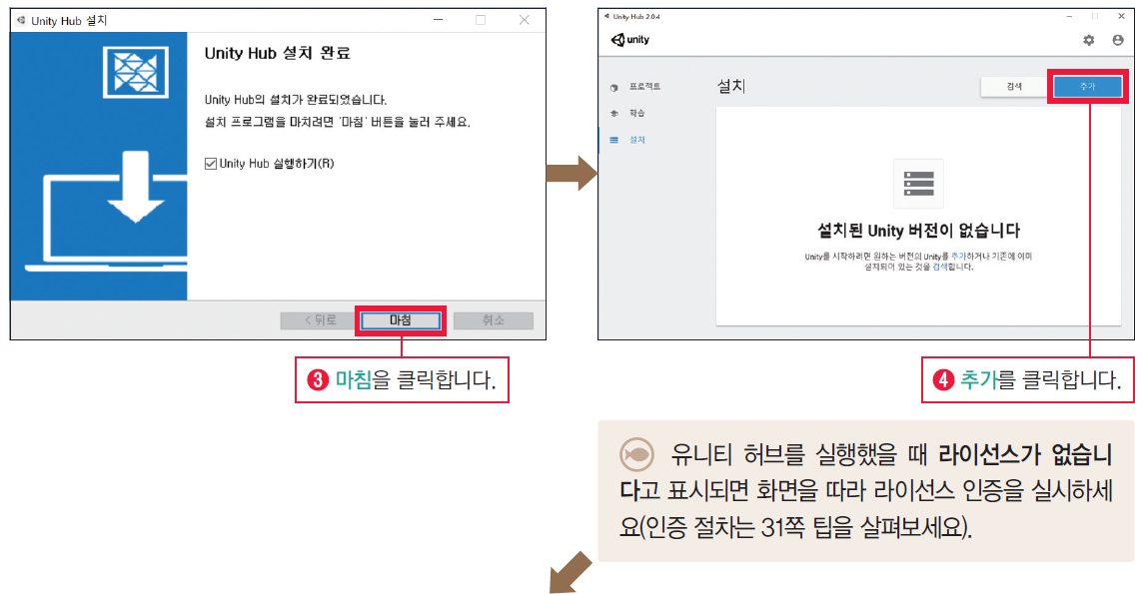
1.3 유니티 설치하기
유니티를 설치하는 방법
그림 1-8 유니티 설치 순서(윈도)

Slide 23
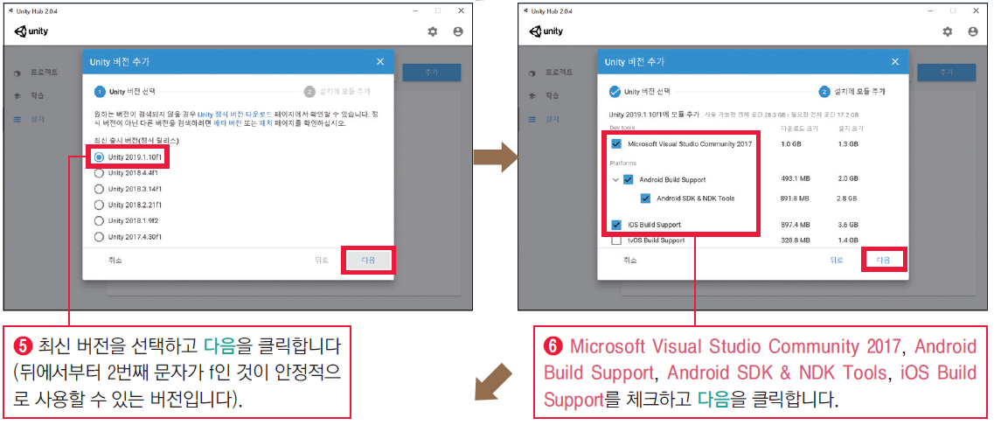
1.3 유니티 설치하기
유니티를 설치하는 방법
그림 1-8 유니티 설치 순서(윈도)
유니티 : 2019.1.10f1 이하일 경우 Visual Studio Community 2017
2019.2.0b10 이상일 경우 Visual Studio Community 2019

Slide 24
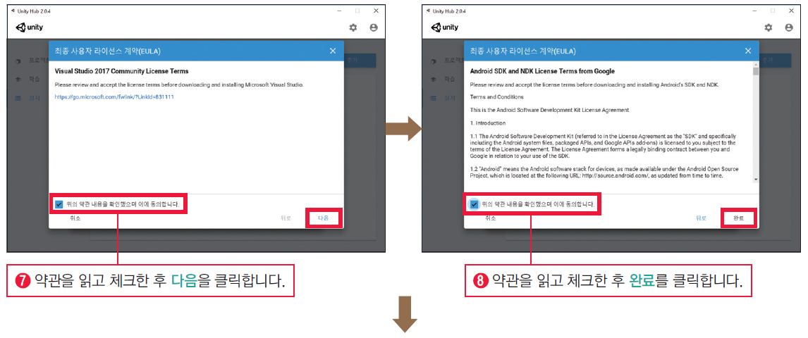
1.3 유니티 설치하기
유니티를 설치하는 방법
그림 1-8 유니티 설치 순서(윈도)

Slide 25
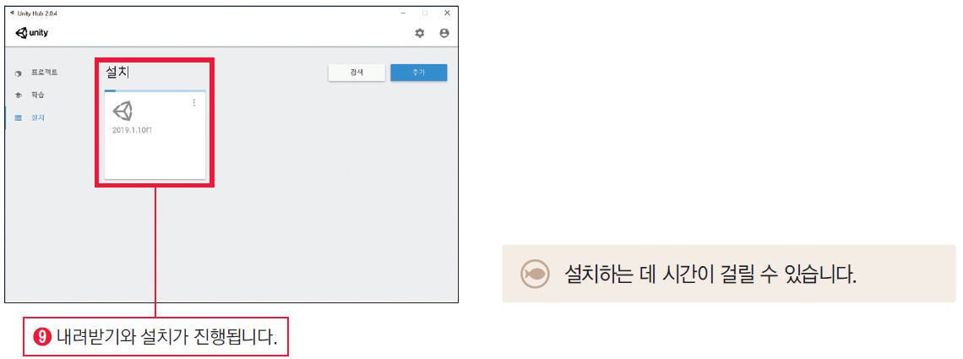
1.3 유니티 설치하기
유니티를 설치하는 방법
그림 1-8 유니티 설치 순서(윈도)

Slide 26
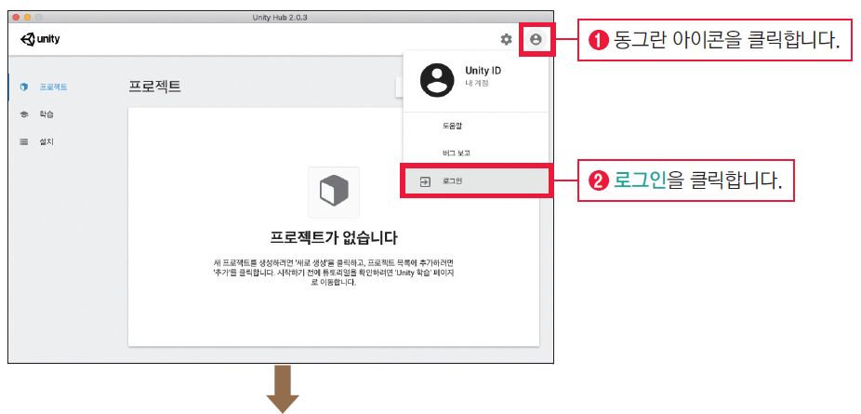
1.3 유니티 설치하기
유니티 활성화시키기
설치를 마치면 유니티 계정을 만듦
이 계정은 유니티 에셋 스토어를 이용할 때 필요함
그림 1-9 유니티 계정 작성하기

Slide 27
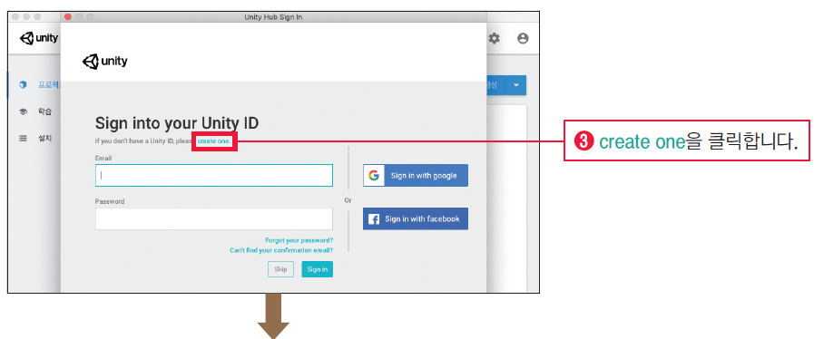
1.3 유니티 설치하기
유니티 활성화시키기
그림 1-9 유니티 계정 작성하기

Slide 28
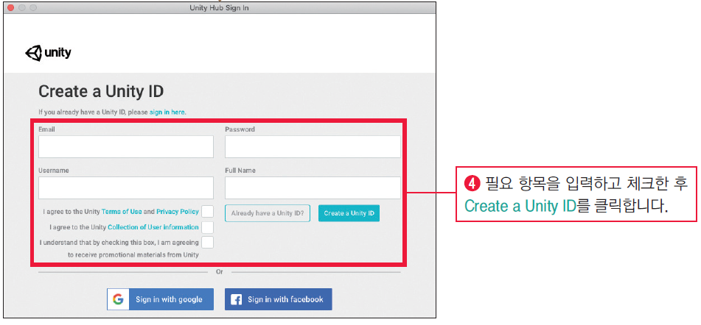
1.3 유니티 설치하기
유니티 활성화시키기
그림 1-9 유니티 계정 작성하기

Slide 29
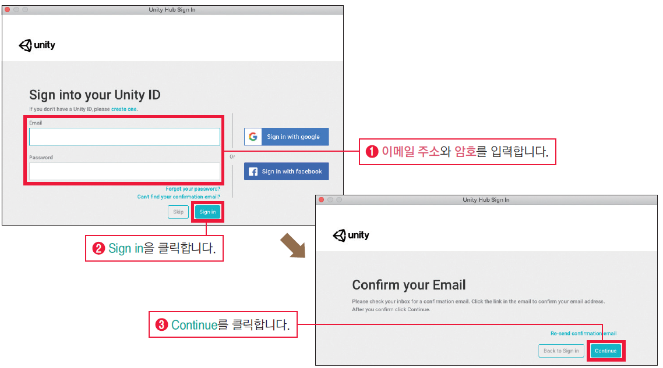
1.3 유니티 설치하기
유니티 활성화시키기
입력한 주소로 계정 등록 확인 메일이 발송됨
그림 1-10 계정으로 로그인하기

Slide 30
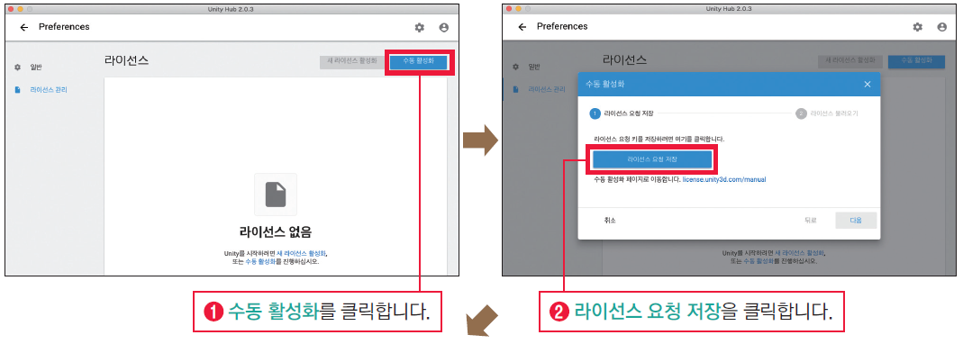
1.3 유니티 설치하기
유니티 활성화시키기
유니티를 설치했으므로 잠시 유니티 허브는 닫음
작성한 게임을 실행하는 것뿐이라면 이것만으로도 충분하지만, 스마트폰에서 실행하려면 전용 프로그램을 설치해야 함
그림 1-11 라이선스 인증하기

Slide 31
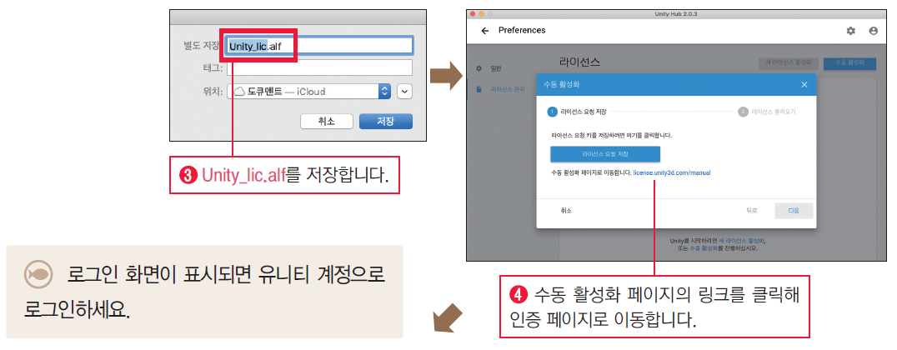
1.3 유니티 설치하기
유니티 활성화시키기
그림 1-11 라이선스 인증하기

Slide 32
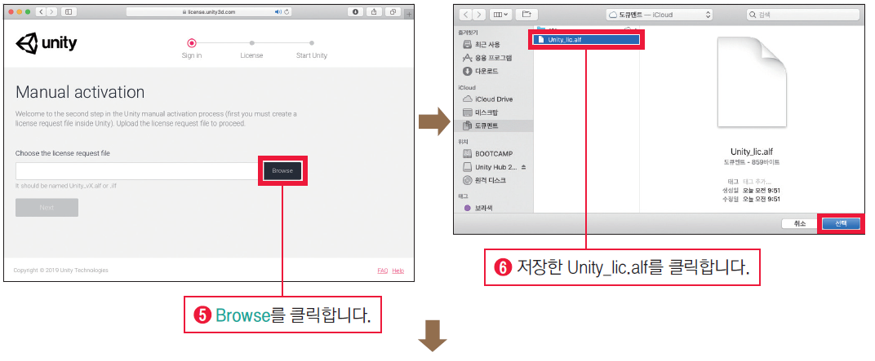
1.3 유니티 설치하기
유니티 활성화시키기
그림 1-11 라이선스 인증하기

Slide 33
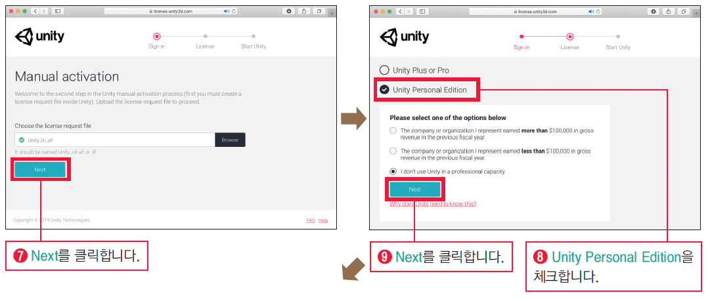
1.3 유니티 설치하기
유니티 활성화시키기
그림 1-11 라이선스 인증하기

Slide 34
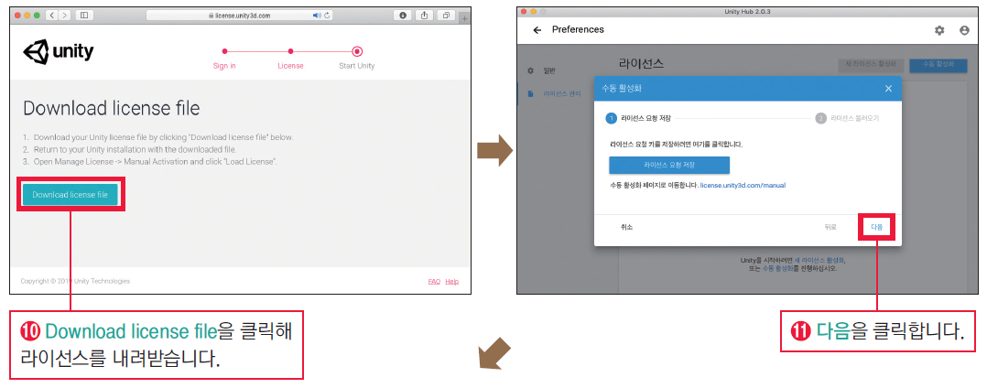
1.3 유니티 설치하기
유니티 활성화시키기
그림 1-11 라이선스 인증하기

Slide 35
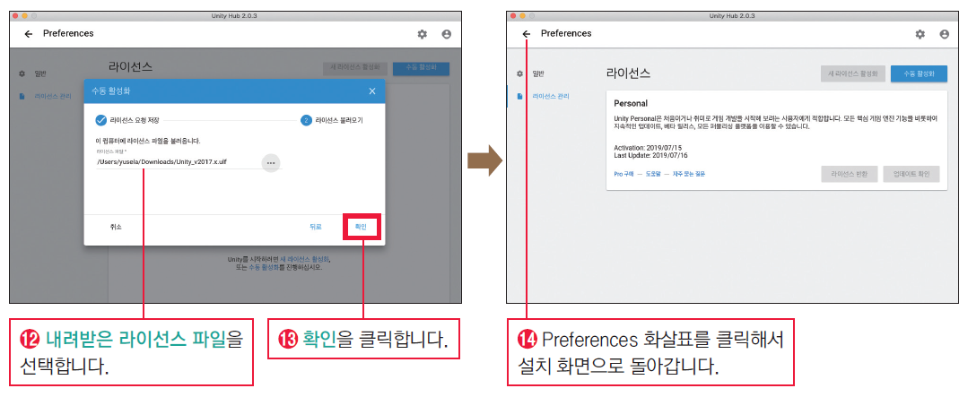
1.3 유니티 설치하기
유니티 활성화시키기
그림 1-11 라이선스 인증하기

Slide 36
1.3 유니티 설치하기
아이폰에서 실행 준비
유니티에서 만든 게임을 아이폰에서 실행하려면 macOS와 Xcode가 필요함
Xcode는 macOS, 아이폰, 아이패드용 애플리케이션을 개발하는 데 필요한 종합 개발 환경(IDE)임
다음과 같이 앱 스토어(App Store)에서 Xcode를 내려받음
운영체제 버전이 낮으면 최신 Xcode를 설치할 수 없으므로 주의함
앱 스토어를 이용하려면 Apple ID가 필요함
Apple ID가 없으면 Apple 웹 사이트에서 Apple ID를 만듦
Apple 웹 사이트(Apple ID 작성 관련 페이지) https://support.apple.com/ko-kr/HT204316

Slide 37
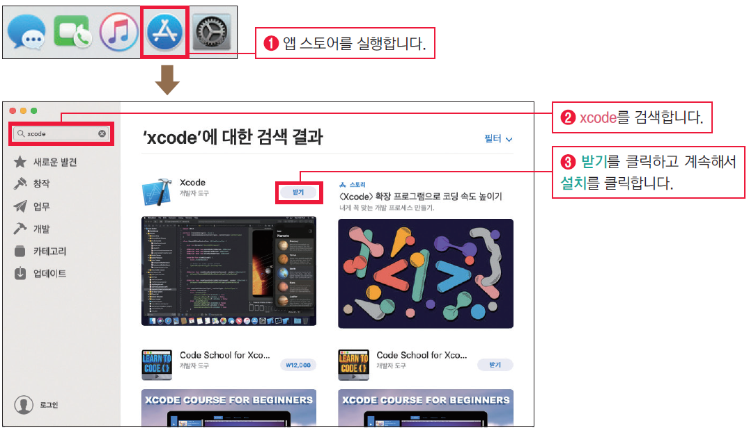
1.3 유니티 설치하기
아이폰에서 실행 준비
그림 1-12 Xcode 내려받기

Slide 38
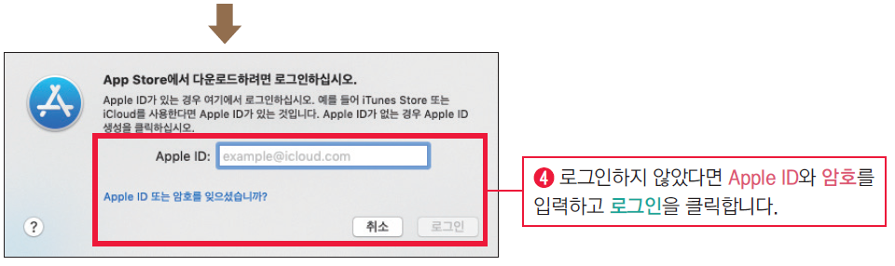
1.3 유니티 설치하기
아이폰에서 실행 준비
그림 1-12 Xcode 내려받기

Slide 39
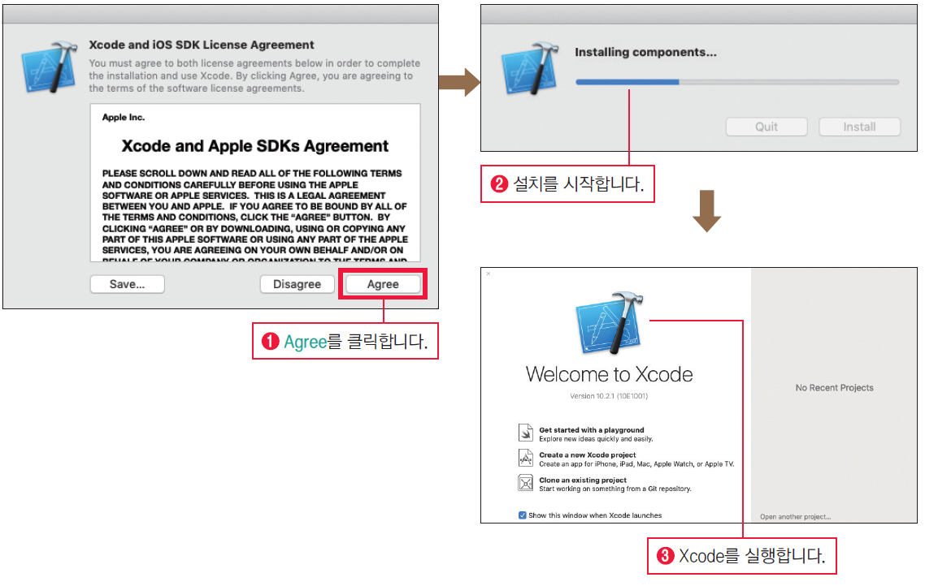
1.3 유니티 설치하기
아이폰에서 실행 준비
설치가 완료되었다면 Launchpad에서 Xcode를 실행함
그림 1-13 Xcode 설치하기

Slide 40
1.3 유니티 설치하기
안드로이드에서 실행 준비
유니티로 만든 게임을 안드로이드에서 실행하려면 macOS와 윈도 환경에서 모두 Android Studio라는 통합 개발 환경이 필요함
Android Studio를 설치함
내려받는 사이트로 이동하고 다음 순서대로 설치함
여기서는 기본 설정으로 설치함
Android Studio 내려받기 사이트 https://developer.android.com/studio/index.html?hl=kr

Slide 41
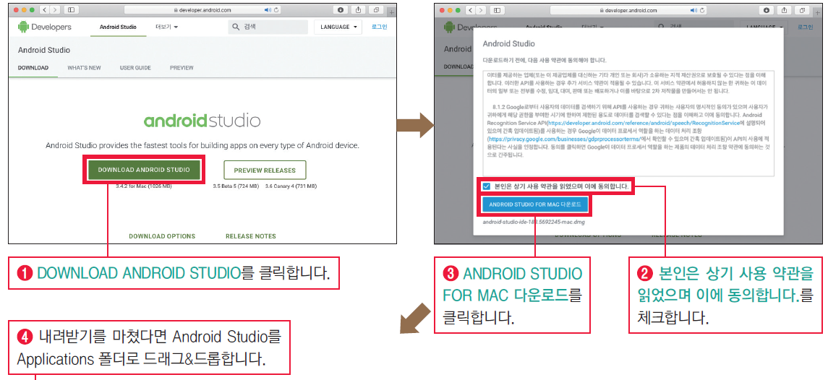
1.3 유니티 설치하기
안드로이드에서 실행 준비
그림 1-14 Android Studio 설치하기(macOS)

Slide 42
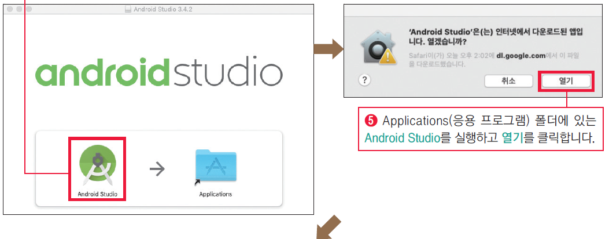
1.3 유니티 설치하기
안드로이드에서 실행 준비
그림 1-14 Android Studio 설치하기(macOS)

Slide 43
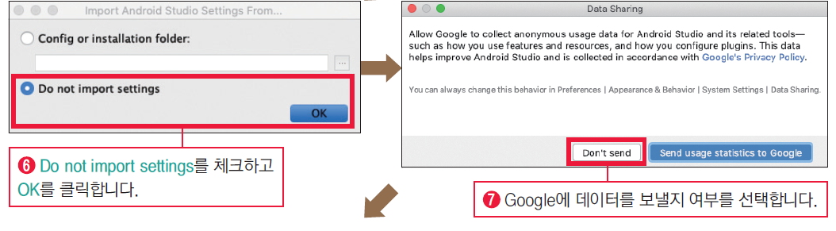
1.3 유니티 설치하기
안드로이드에서 실행 준비
그림 1-14 Android Studio 설치하기(macOS)

Slide 44
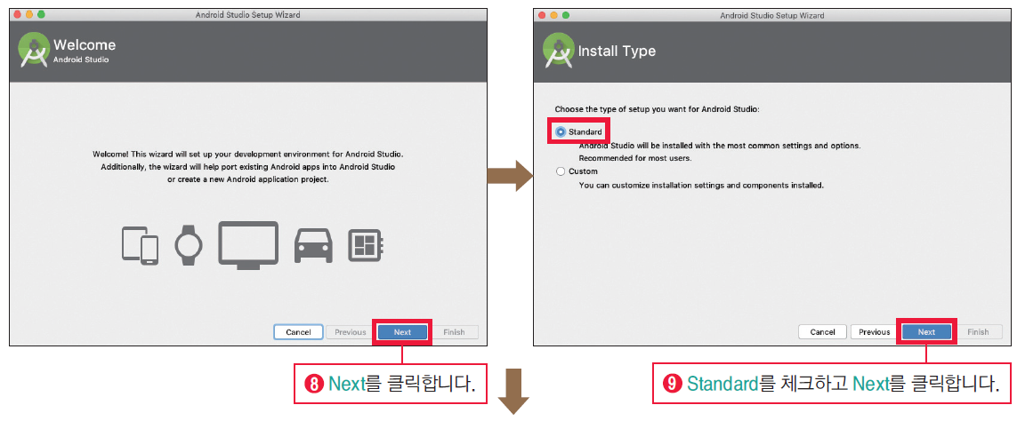
1.3 유니티 설치하기
안드로이드에서 실행 준비
그림 1-14 Android Studio 설치하기(macOS)

Slide 45
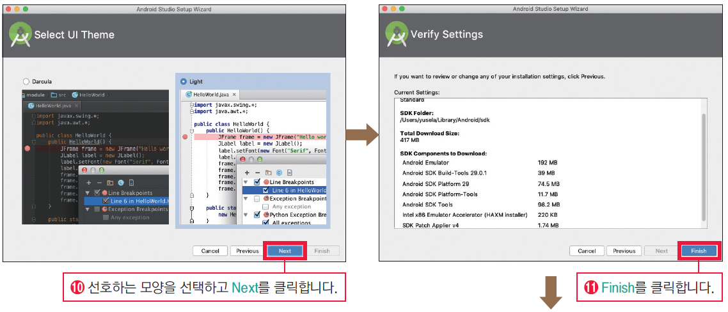
1.3 유니티 설치하기
안드로이드에서 실행 준비
그림 1-14 Android Studio 설치하기(macOS)

Slide 46
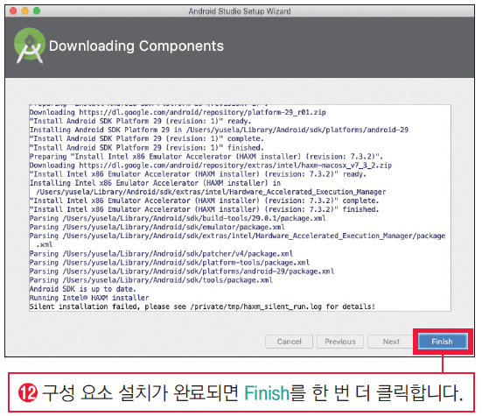
1.3 유니티 설치하기
안드로이드에서 실행 준비
그림 1-14 Android Studio 설치하기(macOS)

Slide 47
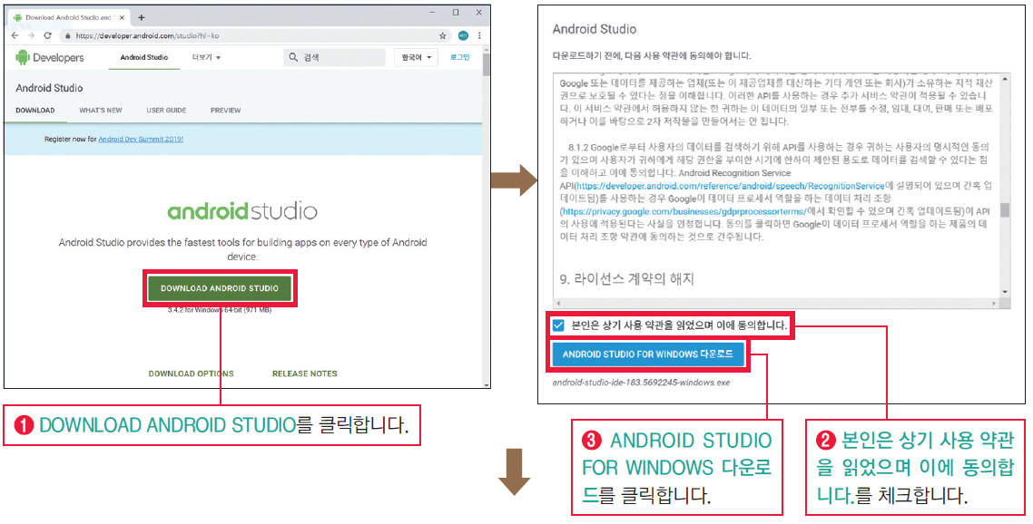
1.3 유니티 설치하기
안드로이드에서 실행 준비
그림 1-15 Android Studio 설치하기(윈도)

Slide 48
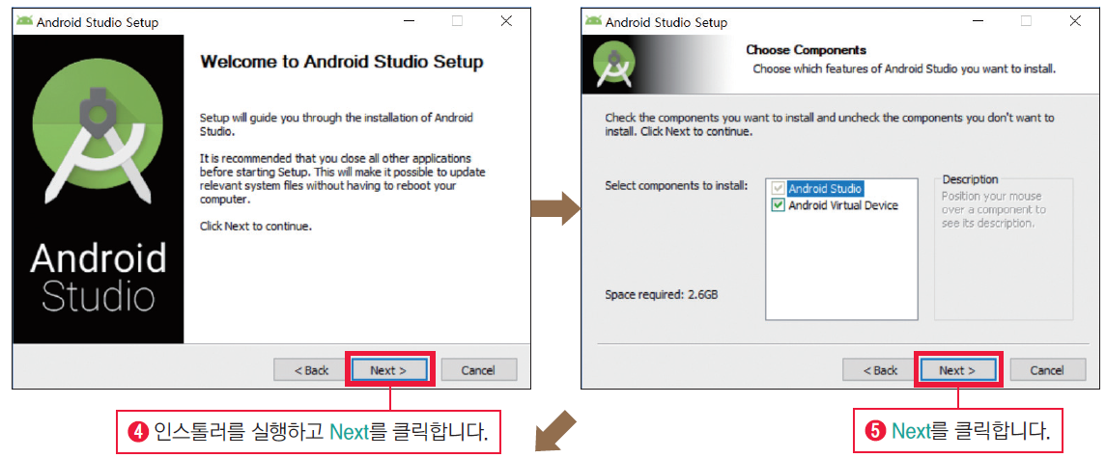
1.3 유니티 설치하기
안드로이드에서 실행 준비
그림 1-15 Android Studio 설치하기(윈도)

Slide 49
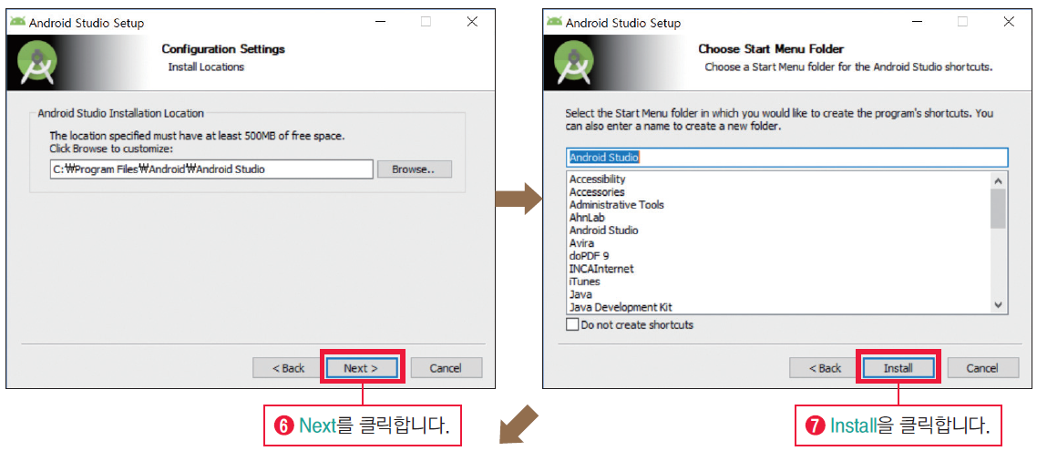
1.3 유니티 설치하기
안드로이드에서 실행 준비
그림 1-15 Android Studio 설치하기(윈도)

Slide 50
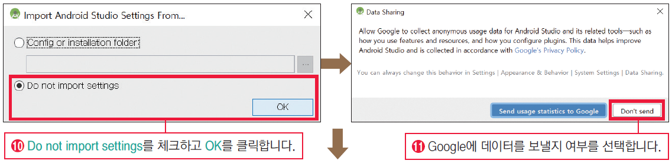
1.3 유니티 설치하기
안드로이드에서 실행 준비
그림 1-15 Android Studio 설치하기(윈도)

Slide 51
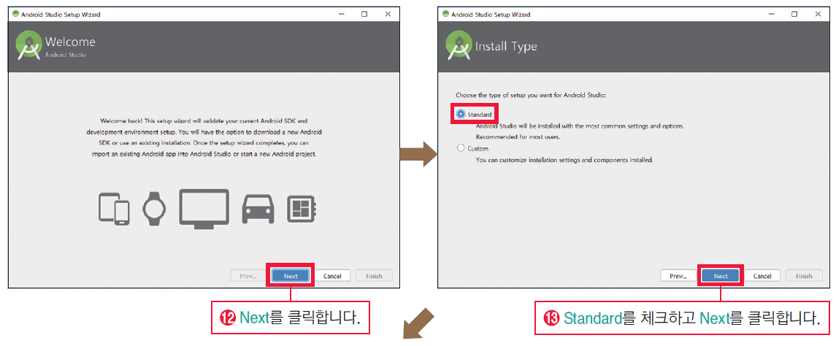
1.3 유니티 설치하기
안드로이드에서 실행 준비
그림 1-15 Android Studio 설치하기(윈도)

Slide 52
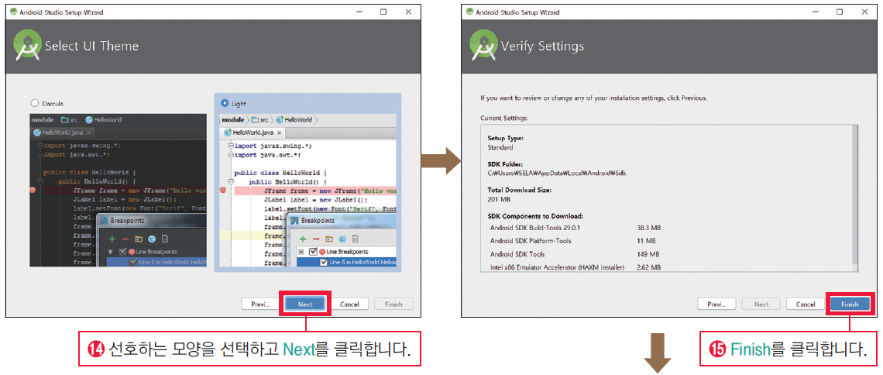
1.3 유니티 설치하기
안드로이드에서 실행 준비
그림 1-15 Android Studio 설치하기(윈도)

Slide 53
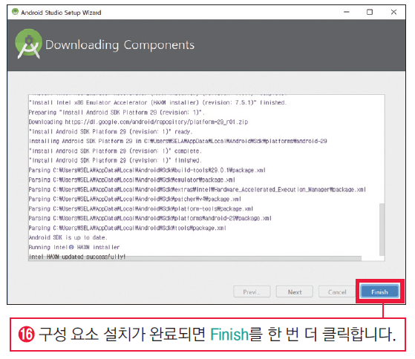
1.3 유니티 설치하기
안드로이드에서 실행 준비
그림 1-15 Android Studio 설치하기(윈도)

Slide 54
1.4 유니티 화면 구성 살펴보기
유니티 화면 구성
유니티의 화면 구성은 다음과 같이 크게 Scene 뷰&Game 뷰, Hierarchy 창, Project 창&Console 창, Inspector 창 네 개로 나뉨

Slide 55
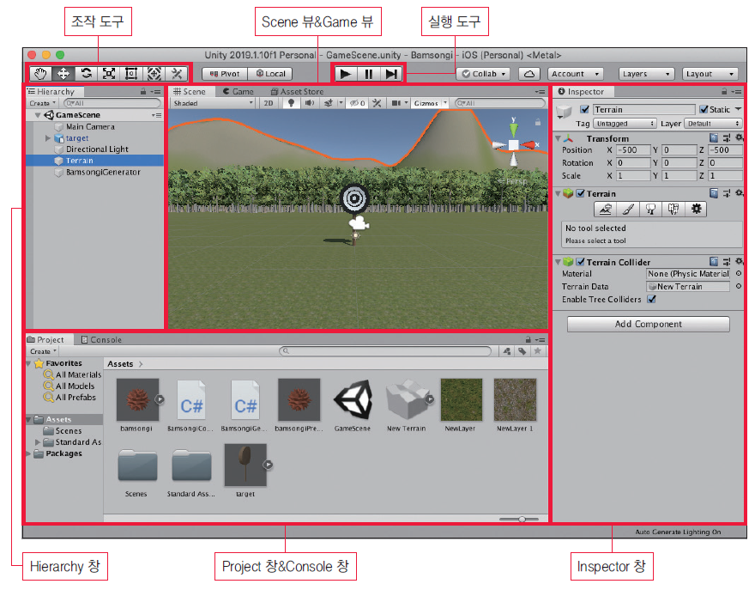
1.4 유니티 화면 구성 살펴보기
유니티 화면 구성
그림 1-16 유니티의 화면 구성

Slide 56
1.4 유니티 화면 구성 살펴보기
유니티 화면 구성
Scene 뷰(씬 뷰)
게임을 구성하는 메인 화면임
주로 리소스를 배치해 게임 씬을 작성함
뷰 위쪽의 탭을 클릭해 Game 뷰 등을 볼 수 있음
Game 뷰(게임 뷰)
게임을 실행했을 때 보이는 방향을 확인할 수 있음
게임의 처리 속도나 과부하가 걸리는 곳 등을 분석할 수 있음
Hierarchy 창(하이어라키 창, 계층 구조 창)
Scene 뷰에 배치한 오브젝트 이름을 목록으로 표시함
오브젝트 사이의 계층 구조를 표시하거나 편집할 수도 있음
Project 창(프로젝트 창)
게임에서 사용하는 리소스를 관리함
이미지나 음원 등 리소스를 드래그 & 드롭하면 게임 리소스로 추가됨

Slide 57
1.4 유니티 화면 구성 살펴보기
유니티 화면 구성
Console 창
프로그램에 오류가 있을 때 그 내용을 표시함
프로그램에 따라 임의의 수치나 문자열을 표시할 수도 있음
Inspector 창
Scene 뷰에서 선택한 오브젝트의 상세 정보가 나타남
Inspector 창에서 오브젝트의 좌표, 회전, 크기(스케일), 색, 모양 등을 설정함
조작 도구
Scene 뷰에 배치한 오브젝트의 좌표, 회전, 크기를 조절할 수 있음
Scene 뷰의 보이는 방향을 조정 할 수 있음
실행 도구
게임을 실행하거나 정지시킴

Slide 58

1.5 유니티를 직접 써 보면서 익숙해지기
프로젝트 만들기
유니티로 게임을 제작하려면 먼저 프로젝트를 만들어야 함
유니티에는 ‘프로젝트’와 ‘씬’이 있는데, 프로젝트는 게임 전체를 말하고 씬은 장면 단위를 말함
연극에 비유하면 각본이 프로젝트고 각 장면이 씬임
‘프로젝트=게임’이므로 프로젝트를 만들 때는 게임 타이틀을 프로젝트 이름으로 해 두면 알기 쉬움
그림 1-17 프로젝트와 씬 관계

Slide 59
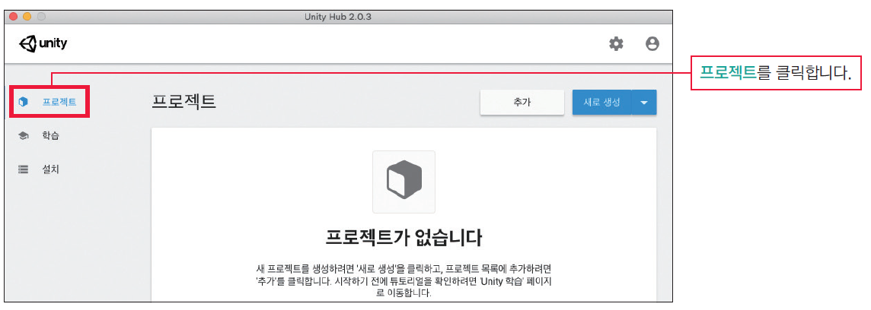
1.5 유니티를 직접 써 보면서 익숙해지기
프로젝트 만들기
그림 1-18 유니티 허브의 실행 화면

Slide 60
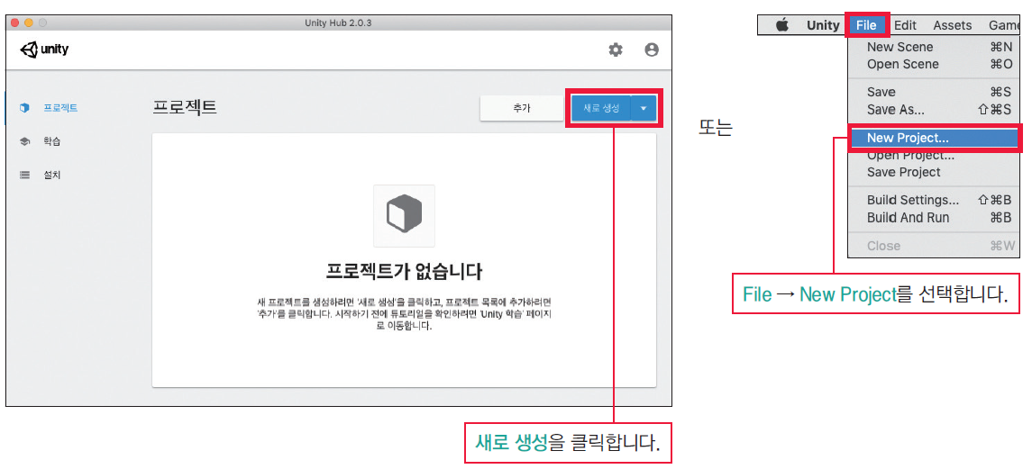
1.5 유니티를 직접 써 보면서 익숙해지기
프로젝트 만들기
그림 1-19 프로젝트 작성 화면

Slide 61
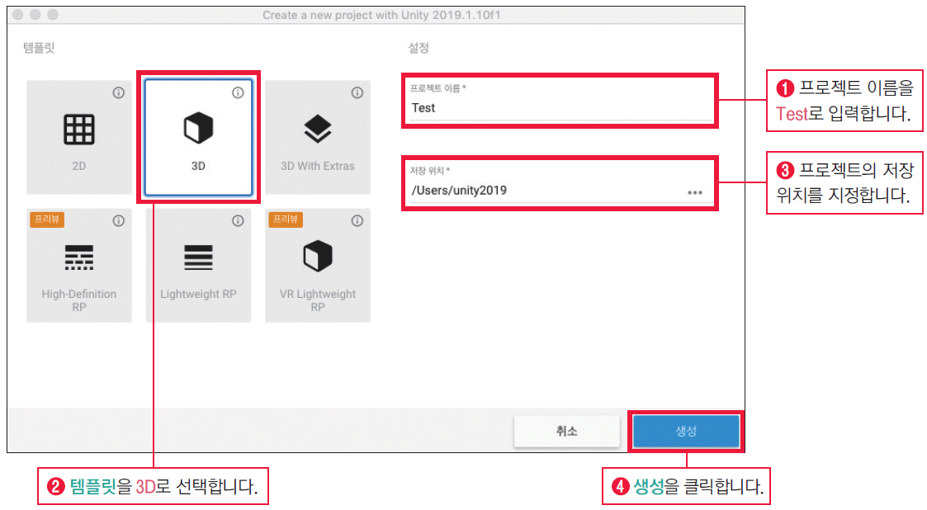
1.5 유니티를 직접 써 보면서 익숙해지기
프로젝트 만들기
그림 1-20 프로젝트 설정 화면

Slide 62
1.5 유니티를 직접 써 보면서 익숙해지기
정육면체 추가하기
유니티 에디터를 실행하면 다음 화면이 나타남
화면 중앙에 있는 Scene 뷰에는 태양과 카메라 아이콘이 있음
이 아이콘은 게임 전체를 비추는 라이트와 게임 전체를 비추는 카메라 오브젝트임
유니티에는 정육면체나 구 등 게임을 제작할 때 이용할 수 있는 다양한 리소스가 준비되어 있음
리소스를 조합하는 것만으로도 간단한 게임 무대를 만들 수 있음

Slide 63
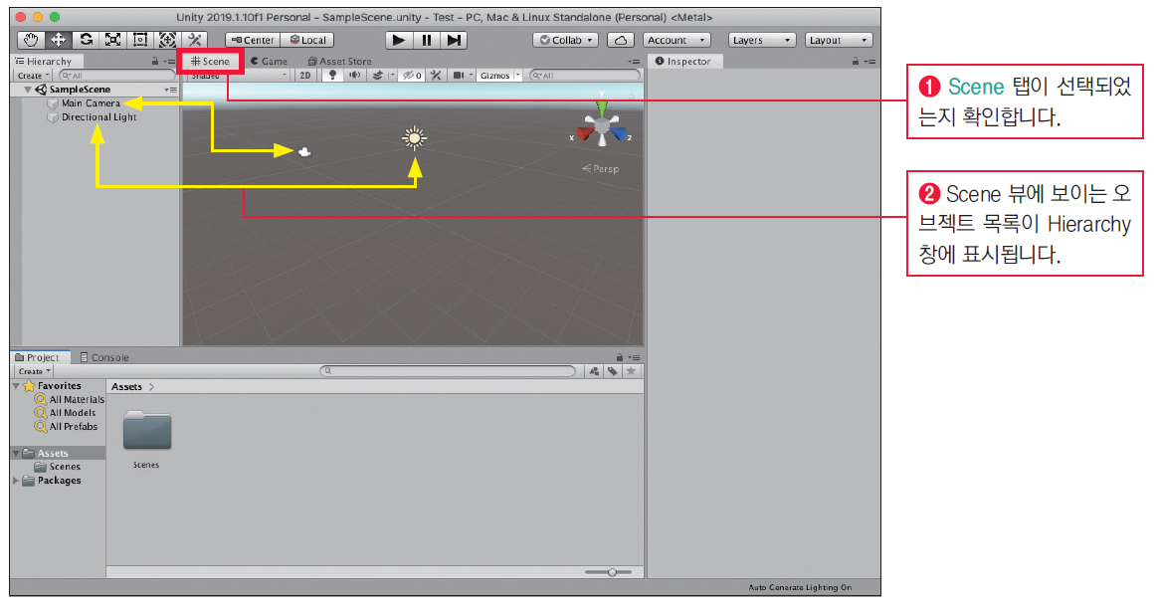
1.5 유니티를 직접 써 보면서 익숙해지기
정육면체 추가하기
그림 1-21 Scene 뷰와 Hierarchy 창에 나타나는 항목

Slide 64
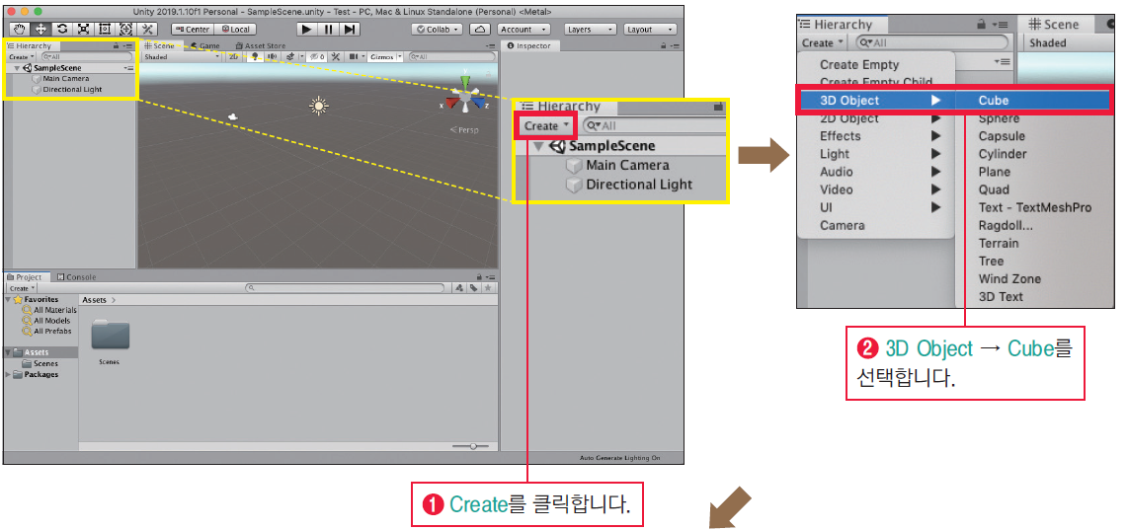
1.5 유니티를 직접 써 보면서 익숙해지기
정육면체 추가하기
그림 1-22 정육면체 추가하기

Slide 65
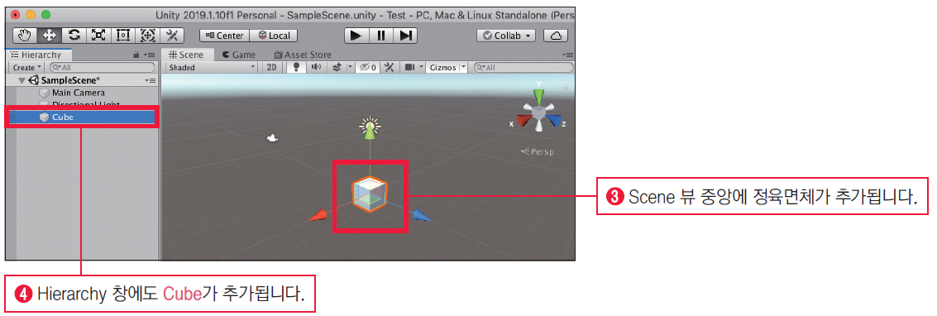
1.5 유니티를 직접 써 보면서 익숙해지기
정육면체 추가하기
그림 1-22 정육면체 추가하기

Slide 66
1.5 유니티를 직접 써 보면서 익숙해지기
정육면체 추가하기
Inspector 창에서 Transform 항목의 Position을 보면 X, Y, Z가 0, 0, 0임(값이 다를 수도 있음)
오브젝트의 X, Y, Z 좌표가 각각 0임을 의미함
X , Y , Z 가 모두 0인 점을 원점이라고 함

Slide 67

1.5 유니티를 직접 써 보면서 익숙해지기
정육면체 추가하기
그림 1-23 정육면체의 상세 정보를 Inspector 창에서 확인하기

Slide 68

1.5 유니티를 직접 써 보면서 익숙해지기
정육면체 추가하기
그림 1-24 카메라의 Inspector 창 확인하기

Slide 69

1.5 유니티를 직접 써 보면서 익숙해지기
정육면체 추가하기
그림 1-25 유니티 3D의 좌표계와 보이는 방향의 이미지

Slide 70
1.5 유니티를 직접 써 보면서 익숙해지기
정육면체 추가하기
유니티에서 3D 게임을 만들려면 공간을 파악하는 능력이 매우 중요함
공간을 파악할 때 표시되는 것이 원점과 카메라 위치임
게임을 만들기 전에 무엇을 어디에 배치할지 정확하게 정해 두면 좋음

Slide 71

1.5 유니티를 직접 써 보면서 익숙해지기
게임 실행하기
실행 도구의 각 버튼은 왼쪽부터 실행, 일시 정지, 단계임
그림 1-26 실행 도구와 도구의 각 역할

Slide 72

1.5 유니티를 직접 써 보면서 익숙해지기
게임 실행하기
그림 1-27 게임 실행하기

Slide 73
1.5 유니티를 직접 써 보면서 익숙해지기
게임 실행하기
실행 도구를 한 번 더 클릭하면 게임이 중지되고 Scene 뷰로 되돌아감
이처럼 카메라로 촬영한 이미지가 게임 실행 화면이 됨
카메라가 피사체에서 멀어지면 게임 실행 화면에 비치는 피사체는 작아짐
반대로 카메라가 피사체와 가까워지면 실행 화면에 비치는 피사체는 커짐

Slide 74

1.5 유니티를 직접 써 보면서 익숙해지기
게임 실행하기
그림 1-28 카메라와 게임 화면의 관계

Slide 75

1.5 유니티를 직접 써 보면서 익숙해지기
씬 저장하기
그림 1-29 씬 저장하기

Slide 76

1.5 유니티를 직접 써 보면서 익숙해지기
Scene 뷰에서 시점 조작하기
시점의 줌 인과 줌 아웃
그림 1-30 Scene 뷰에서 줌 인하기

Slide 77

1.5 유니티를 직접 써 보면서 익숙해지기
Scene 뷰에서 시점 조작하기
시점의 평행 이동
그림 1-31 Scene 뷰에서 시점 이동하기

Slide 78

1.5 유니티를 직접 써 보면서 익숙해지기
Scene 뷰에서 시점 조작하기
시점의 회전
그림 1-32 Scene 뷰에서 시점 회전하기

Slide 79
1.5 유니티를 직접 써 보면서 익숙해지기
Scene 뷰에서 시점 조작하기
씬 기즈모의 빨간색 원뿔을 클릭하면 바로 옆(X 방향)에서 바라본 시점으로 이동함
파란색 원뿔을 클릭하면 정면(Z 방향)에서 바라본 시점으로 이동함
녹색 원뿔을 클릭하면 위(Y 방향)에서 바라본 시점으로 이동함
비스듬한 시점으로 이동하려면 Alt 를 누르면서 드래그해 시점을 회전함

Slide 80

1.5 유니티를 직접 써 보면서 익숙해지기
Scene 뷰에서 시점 조작하기
그림 1-33 씬 기즈모로 시점 위치 변경하기

Slide 81

1.5 유니티를 직접 써 보면서 익숙해지기
Scene 뷰에서 시점 조작하기
그림 1-33 씬 기즈모로 시점 위치 변경하기

Slide 82
1.5 유니티를 직접 써 보면서 익숙해지기
오브젝트 변형하기
이번에는 오브젝트를 직접 조작하기 때문에 게임을 실행했을 때 모습도 함께 변하므로 주의해야 함
Scene 뷰 위에 있는 오브젝트를 이동, 회전, 확대·축소하려면 화면 왼쪽 위에 있는 조작 도구 또는 화면 오른쪽에 있는 Inspector 창을 사용함

Slide 83

1.5 유니티를 직접 써 보면서 익숙해지기
오브젝트 변형하기
이동 도구
오브젝트를 옮기려면 이동 도구를 사용함
그림 1-34 오브젝트 이동시키기

Slide 84

1.5 유니티를 직접 써 보면서 익숙해지기
오브젝트 변형하기
그림 1-34 오브젝트 이동시키기

Slide 85
1.5 유니티를 직접 써 보면서 익숙해지기
오브젝트 변형하기
빨간색 화살표는 X축, 녹색 화살표는 Y축, 파란색 화살표는 Z축에 따라 이동함(화살촉이나 선을 클릭하면 화살표가 노란색으로 나타남)
오브젝트를 옮기면 Inspector 창의 Transform 항목에 있는 Position 값이 함께 바뀜
반대로 Position 값을 바꾸면 오브젝트가 옮겨짐
오브젝트를 화살표가 가리키는 방향으로 옮기면 Position 값이 증가함
화살표와 반대 방향으로 옮기면 Position 값이 감소함

Slide 86
1.5 유니티를 직접 써 보면서 익숙해지기
오브젝트 변형하기
회전 도구
오브젝트를 회전시키려면 회전 도구를 사용함

Slide 87

1.5 유니티를 직접 써 보면서 익숙해지기
오브젝트 변형하기
그림 1-35 오브젝트 회전시키기

Slide 88
1.5 유니티를 직접 써 보면서 익숙해지기
오브젝트 변형하기
확대·축소 도구
오브젝트를 확대·축소하려면 확대·축소 도구를 사용함

Slide 89

1.5 유니티를 직접 써 보면서 익숙해지기
오브젝트 변형하기
그림 1-36 오브젝트 확대·축소하기

Slide 90

1.5 유니티를 직접 써 보면서 익숙해지기
기타 기능
레이아웃 변경
유니티 에디터의 레이아웃을 바꿀 수 있음
그림 1-37 레이아웃 종류

Slide 91

1.5 유니티를 직접 써 보면서 익숙해지기
기타 기능
그림 1-37 레이아웃 종류

Slide 92

1.5 유니티를 직접 써 보면서 익숙해지기
기타 기능
그림 1-37 레이아웃 종류

Slide 93

1.5 유니티를 직접 써 보면서 익숙해지기
기타 기능
게임 실행 화면의 크기 변경
Game 뷰의 왼쪽 위에 있는 목록에서 화면 비율(Aspect Ratio)을 선택할 수 있음
아이폰이나 안드로이드 전용 게임을 만든다면 해당 기기에 맞는 화면 크기를 선택함
선택한 화면 크기에 맞춰 카메라에서 비추는 범위가 설정됨
그림 1-38 화면 크기 설정하기

Slide 94

1.5 유니티를 직접 써 보면서 익숙해지기
기타 기능
프로파일러
게임을 실행할 때 프로파일러는 Game 뷰 오른쪽 위에 있는 Stats를 클릭함
FPS나 그리기 폴리곤(Polygon) 수, 패치 수, 드로우 콜(Draw Call) 수 등을 확인함
3D 게임에서 처리해야 할 부분이 많아지면 분석을 위해 자주 사용하는 기능
그림 1-39 프로파일러 표시하기

Slide 95

1.5 유니티를 직접 써 보면서 익숙해지기
기타 기능
그림 1-40 프로파일러 자세히 표시하기

Slide 96

1.5 유니티를 직접 써 보면서 익숙해지기
기타 기능
유니티 2D와 유니티 3D
유니티는 3D는 물론 2D 게임을 만들 수 있는 환경을 제공함
둘은 완전히 다른 도구가 아님
2D 게임은 3D 게임을 바로 옆에서 보는 것과 같음
그림 1-41 2D 게임과 3D 게임의 보이는 방향

Slide 97
1.5 유니티를 직접 써 보면서 익숙해지기
기타 기능
2D는 다음 세 가지 특징이 있음
3D 장면을 바로 옆에서 봄
카메라가 평행 투영임(물체가 카메라에서 멀어져도 크기는 변하지 않음)
라이트 효과가 무효임(2D에서는 라이트를 사용하지 않음)

Slide 98
유니티 익숙해지기
게임 엔진은 어떻게 동작하나? (유니티 게임 오브젝트와 컴포넌트)
https://www.youtube.com/watch?v=S287iwsU2bE&list=PLctzObGsrjfyKVZol-aPl-2c9cLAQHzKq (23m 37s)

